Slide 1


“Ciencia y Tecnología al Servicio del País”

Slide 2
25-II
Facultad de Ingeniería Industrial y de Sistemas
Curso: Sistema de Inteligencia de Negocios
Docente: Hilario Aradiel Castañeda
25-II

Slide 3

Luz del Sur - PC1

Slide 4


Introducción
INTRODUCCIÓN
Luz del Sur es una empresa líder en distribución de energía eléctrica en el Perú, comprometida con la innovación y la satisfacción de sus clientes. Esta práctica analiza problemas de facturación, consumo y comunicación, definiendo indicadores clave que fortalecen la gestión comercial y resaltan la importancia de la inteligencia de negocios en la toma de decisiones.

Slide 5





De la empresa
Sobre
Luz del Sur
MISIÓN
VISIÓN
VISIÓN
Luz del Sur es una empresa de generación y distribución de energía eléctrica en Perú, operando en Lima Metropolitana, Cañete y Huarochirí, y atendiendo a más de 1.3 millones de clientes. Fundada en 1994 (anteriormente Edelsur), la compañía genera energía a través de fuentes como la hidroeléctrica y renovables, la distribuye a través de una extensa red de más de 25,000 km y ofrece servicios en línea para sus clientes. Actualmente, la empresa es controlada por la empresa china China Three Gorges (CTG), la cual adquirió la compañía en 2020.
Llevar energía buscando mejorar la calidad de vida de las personas, garantizando operaciones seguras y responsables con el medio ambiente.
Promover un futuro más limpio con energías sostenibles e innovación a través de una gestión eficiente para las próximas generaciones.

Slide 6
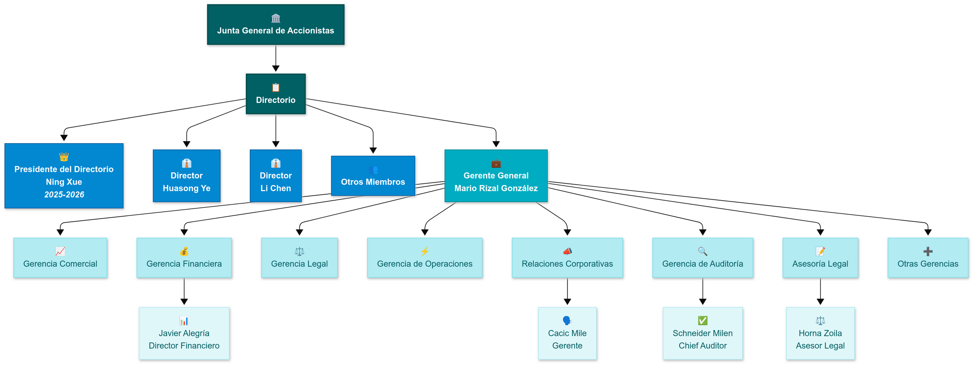

Organigrama

Slide 7
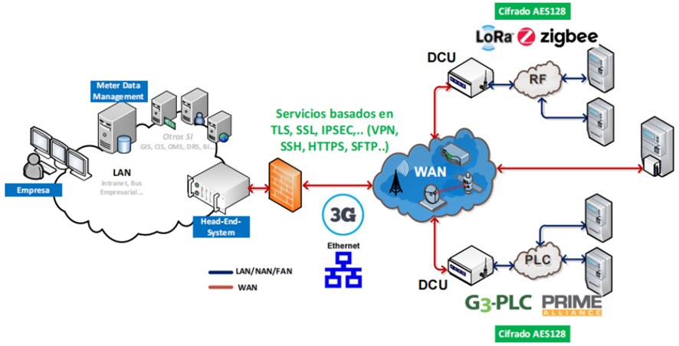
Arquitectura del Sistema actual

Slide 8
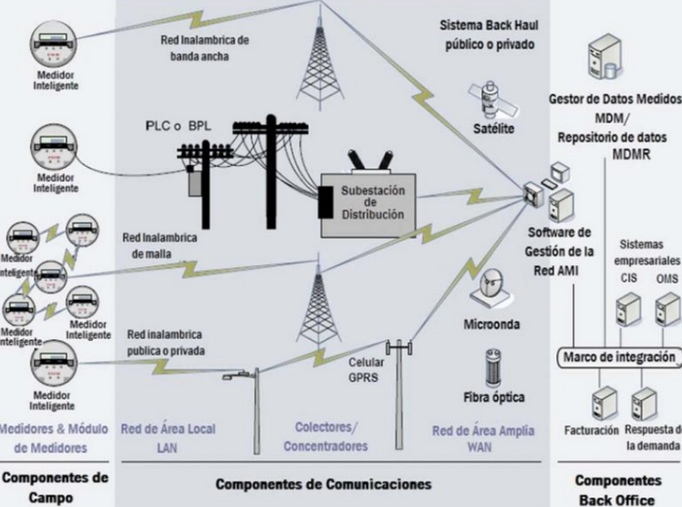
Arquitectura del Sistema actual

Slide 9
Problemas de negocio
PROBLEMAS DEL NEGOCIO – VISIÓN GENERAL
Comunicación tardía sobre cortes programados
Consumos anómalos por segmento
Facturación atípica en clientes

Slide 10
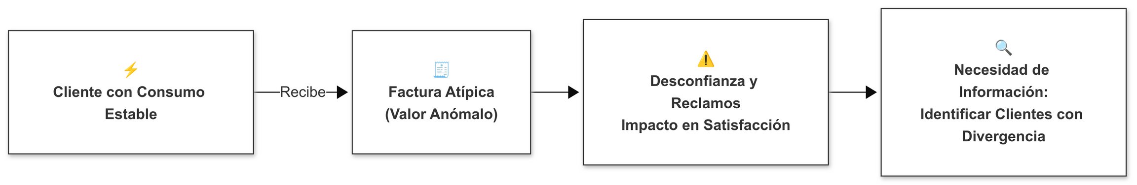
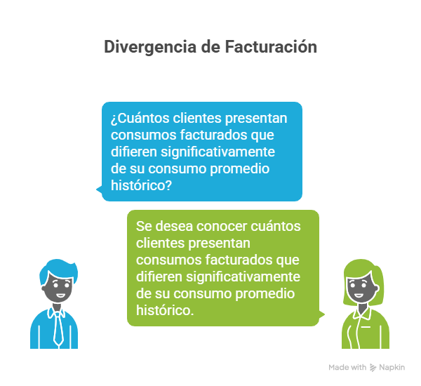
Problema 1: Facturación Atípica

Slide 11
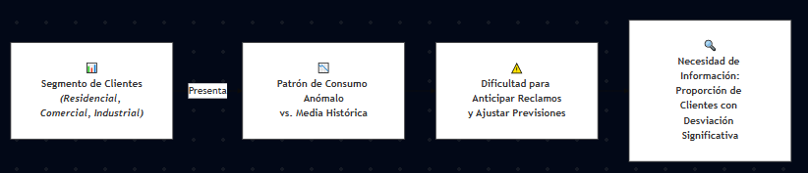
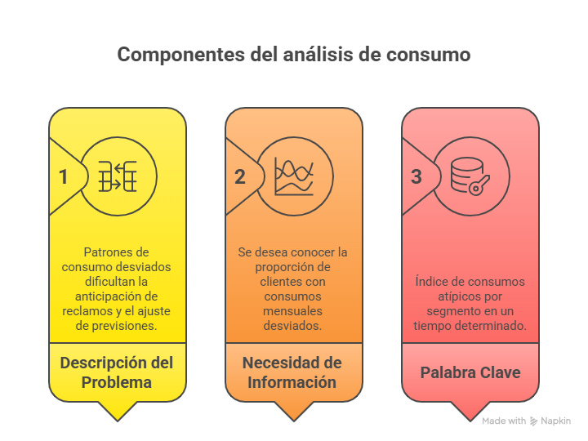
Problema 2: Consumos anómalos por segmento

Slide 12
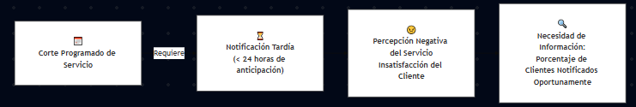
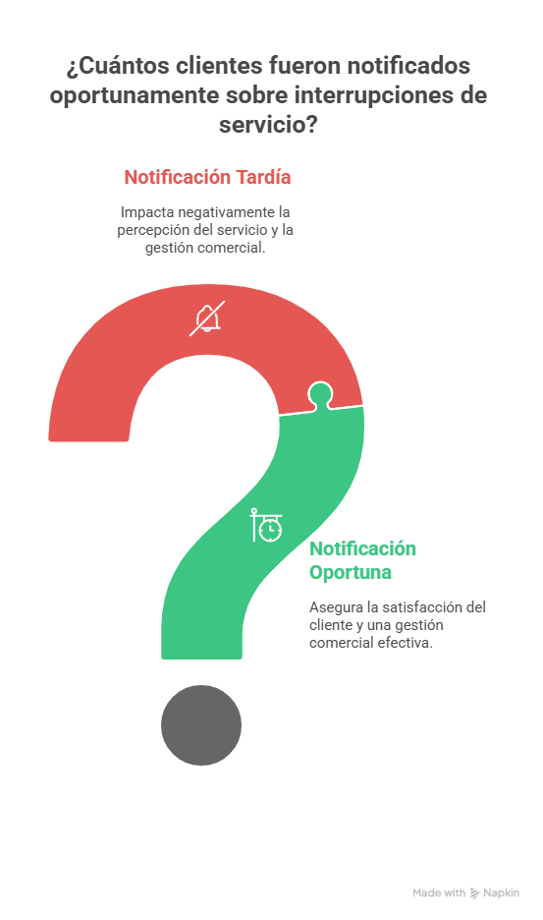
Problema 3: Comunicación tardía sobre cortes programados

Slide 13
Ficha de Kpi
Tasa de divergencia de facturación teórica vs. real
Objetivo Estratégico Asociado
Garantizar exactitud en la facturación
Definición
Porcentaje de suministros cuya factura difiere significativamente de la facturación esperada
Tasa = ( # Suministros con |FR – FT| / FT > θ ) ÷ ( # Suministros ) × 100
Donde: FR = Factura Real, FT = Factura Teórica, θ = umbral de divergencia (ejemplo: 5%).
Fórmula
Unidad de Medida
Porcentaje (%)
Frecuencia de Medición
Mensual
Fuente de Datos
Sistema de facturación
Responsable
Área Comercial / Facturación
Meta
≤ 1%
Umbrales
Verde ≤ 1% | Amarillo 1–3% | Rojo > 3%

Slide 14
Ficha de Kpi
Índice de consumos atípicos por segmento
Objetivo Estratégico Asociado
Identificar patrones de consumo anómalos
Definición
Porcentaje de clientes con consumos que se desvían significativamente de su media histórica
Índice = ( # Suministros con z(Consumo) > z₀ ) ÷ ( # Total de Suministros ) × 100 (ejemplo: 2.5).
Donde: z(Consumo) es el puntaje-z del consumo respecto al historial del cliente, z₀ = umbral
Fórmula
Unidad de Medida
Porcentaje (%)
Frecuencia de Medición
Mensual
Fuente de Datos
Historial de consumo
Responsable
Área Comercial / Facturación
Meta
≤ 3% por segmento
Umbrales
Verde ≤ 3% | Amarillo 3–5% | Rojo > 5%

Slide 15
Ficha de Kpi
Tasa de morosidad en facturación anómala
Objetivo Estratégico Asociado
Reducir riesgo financiero por impagos
Definición
Porcentaje de facturas vencidas en clientes con consumos o facturación atípica
Fórmula
(# Facturas vencidas en consumos anómalos ÷ # Facturas totales) × 100
Unidad de Medida
Porcentaje (%)
Frecuencia de Medición
Mensual
Fuente de Datos
Sistema de facturación y cobranza
Responsable
Área Comercial / Cobranza
Meta
≤ 2%
Umbrales
Verde ≤ 2% | Amarillo 2–5% | Rojo > 5%

Slide 16
Ficha de Kpi
Proporción de cargos no energéticos sobre la factura
Objetivo Estratégico Asociado
Transparentar la estructura tarifaria
Definición
Porcentaje de la factura correspondiente a cargos adicionales (peajes, subsidios, impuestos)
Fórmula
(Σ Cargos no energéticos ÷ Σ Factura Total) × 100
Unidad de Medida
Porcentaje (%)
Frecuencia de Medición
Mensual
Fuente de Datos
Datos de facturación
Responsable
Regulación / Comercial
Meta
≤ 25%
Umbrales
Verde ≤ 25% | Amarillo 25–30% | Rojo > 30%

Slide 17
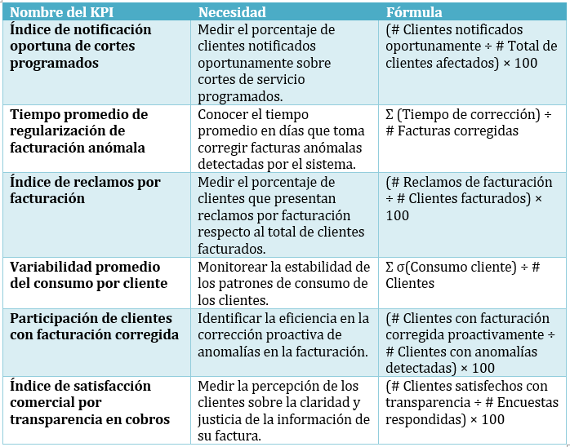
KPI complementarios

Slide 18
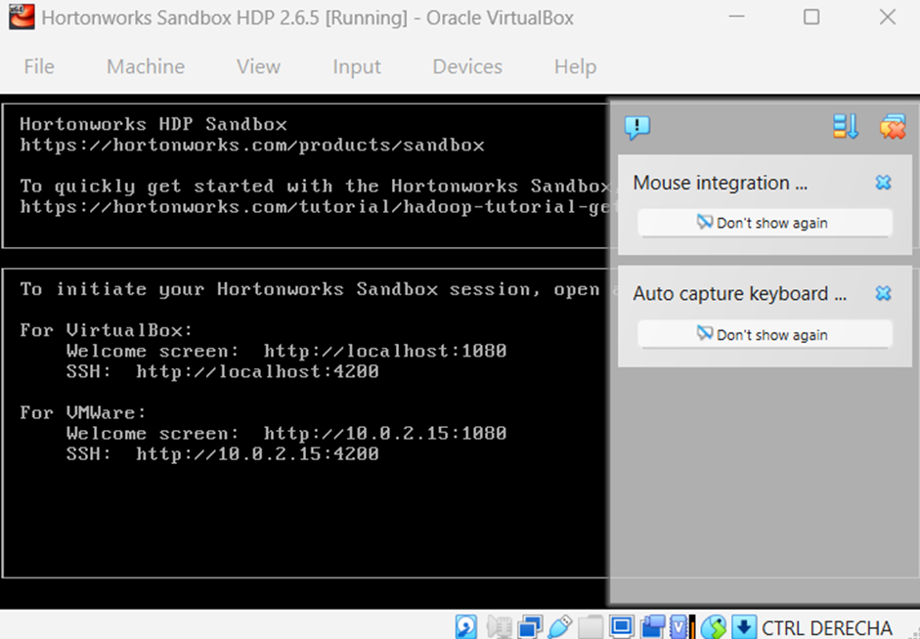
Implementación Maquina Virtual

Slide 19
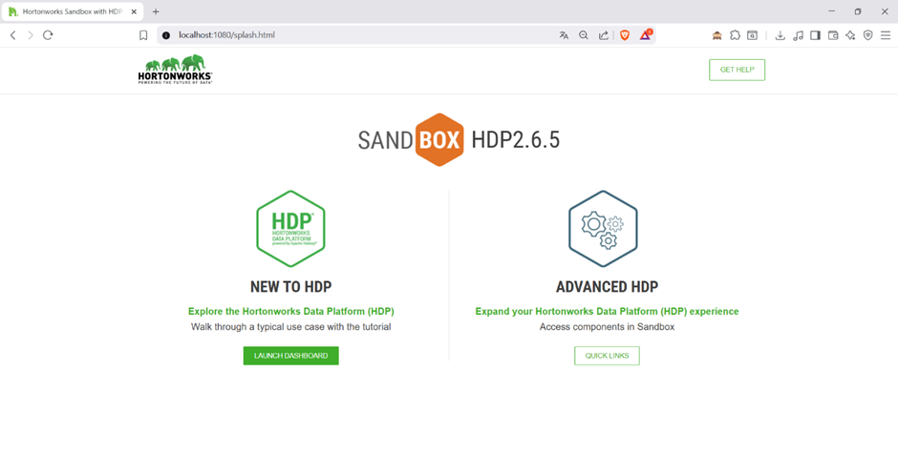
Implementación Hortonworks

Slide 20
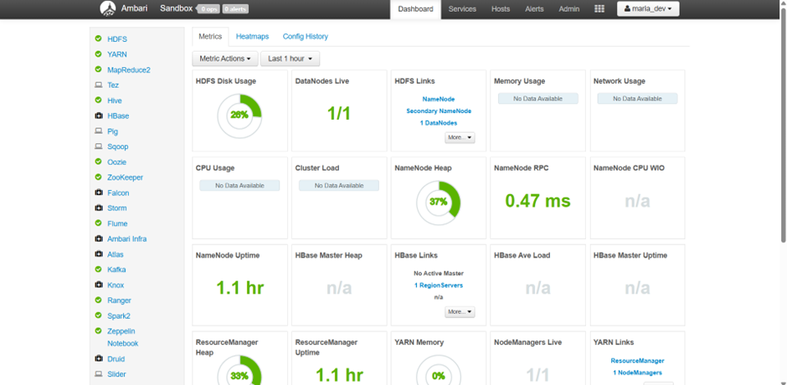
Implementación Ambari

Slide 21
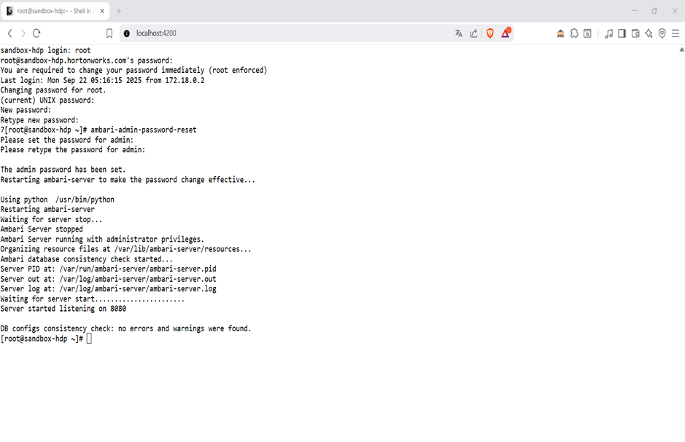
Cambio de contraseña

Slide 22
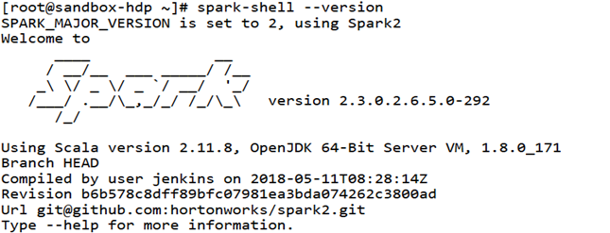
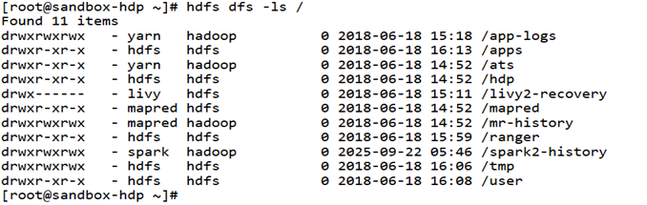
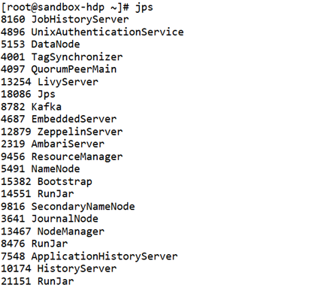
Comandos
Comando spark-shell –version
Comando hdfs dfs -ls /
Comando jps

Slide 23
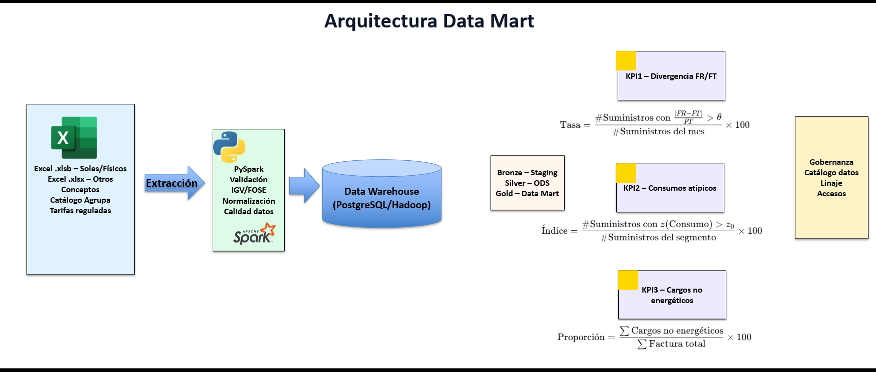
Diagrama de Arquitectura Inicial
Arquitectura Data Mart

Slide 24
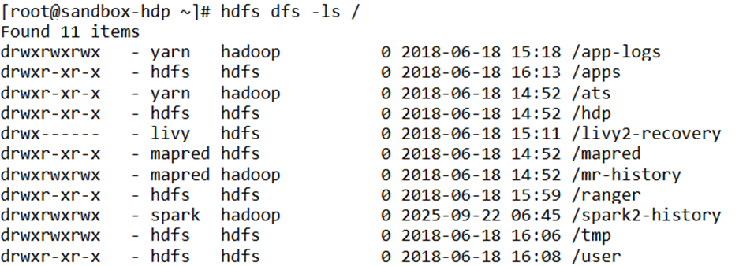
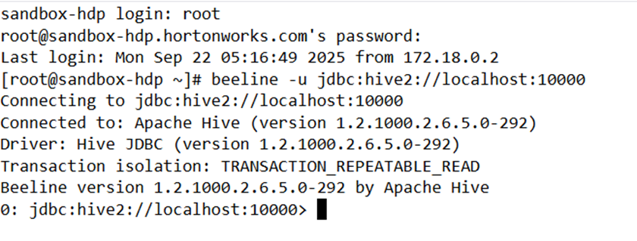
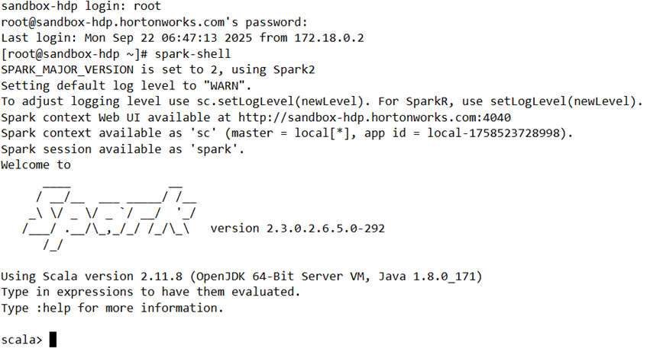
Evidencia Técnica Detallada
Servicio Hive
Servicio HDFS
Servicio Spark

Slide 25
¡MUCHAS GRACIAS!

